Slide 1
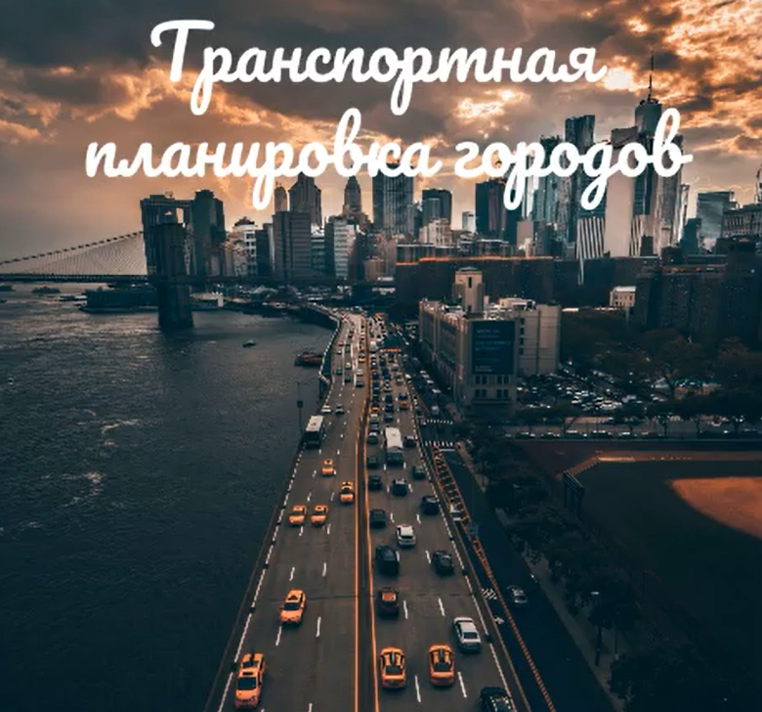

Slide 2
Лекция 3.
Основные элементы городских улиц и дорог.

Slide 3
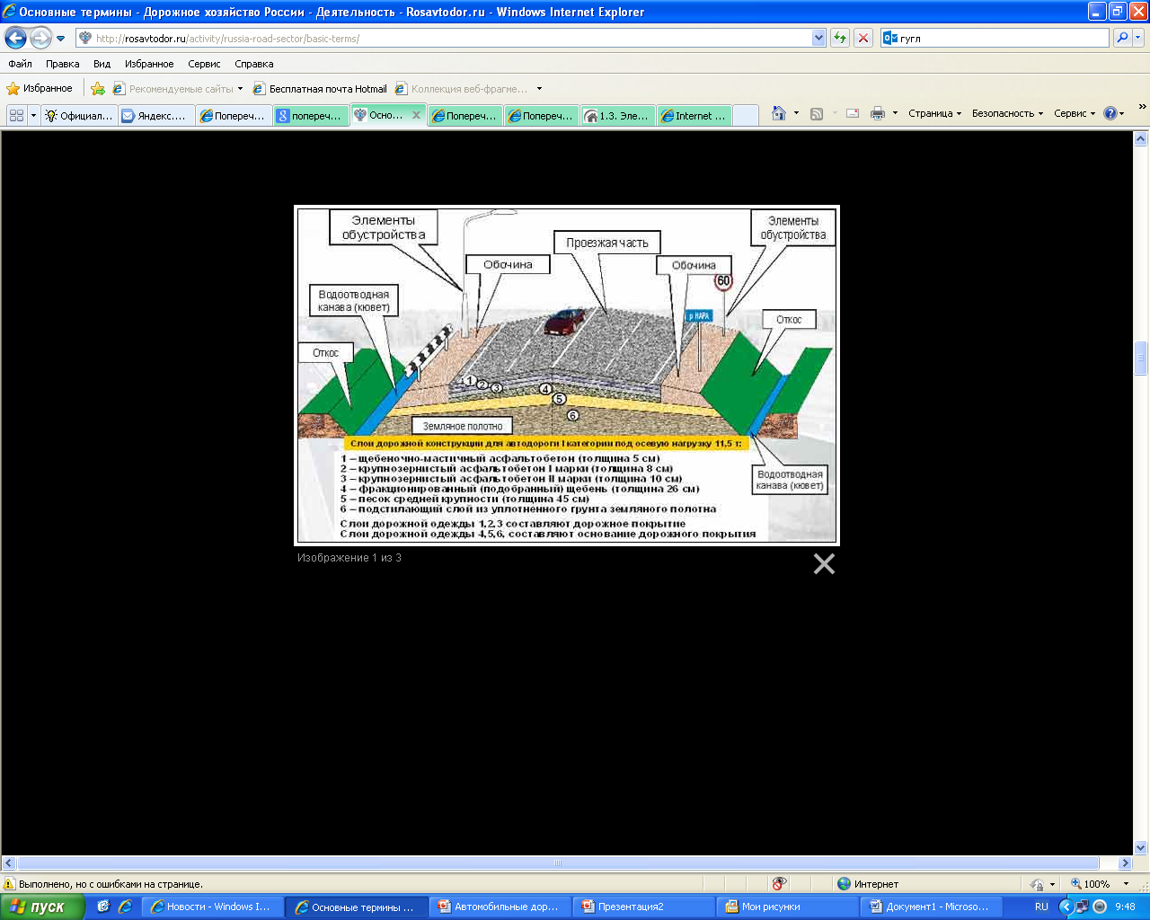

Slide 4
Функциональное зонирование города
Город – место проживания большого количества людей, сосредоточения промышленных предприятий, учреждений и объектов культурно-бытового назначения.
Чем больше город, тем больше разветвлена транспортная сеть, тем разнообразнее маршруты населения.
В городе также есть объекты, посещаемые жителями с большой степенью постоянства. Они определяют направление основных транспортных и пешеходных потоков города.
Такие объекты относят к городским центрам тяготения населения – это промышленные предприятия, учреждения, пункты культурно-бытового обслуживания, высшие учебные заведения, спортивные комплексы, парки культуры и отдыха, вокзалы и др.
Их расположение учитывают для правильной трассировки путей сообщения (улиц, дорог).

Slide 5
Также в городе выделяют различные зоны:
- жилой застройки;
-общественно-деловой застройки;
- смешанной;
- производственной застройки;
- инженерной и транспортной инфраструктур;
- рекреационные;
- сельскохозяйственного использования;
- специального назначения (военные и иные режимные объекты, кладбища и пр.).
В исторических городах выделяют зоны исторической застройки.

Slide 6
Жилые зоны предназначены для создания удобной, здоровой и безопасной среды обитания. В них размещаются жилые дома, объекты социально-бытового и культурно-бытового обслуживания населения, гаражи, автостоянки, культовые объекты.
Общественно-деловые зоны предназначены для размещения объектов здравоохранения, культуры, торговли, общественного питания, социального и коммунально-бытового назначения, предпринимательской деятельности, объектов среднего профессионального и высшего образования, научно-исследовательских учреждений, деловых центров, культовых зданий.

Slide 7
В пределах производственных зон не допускается размещать жилые дома, гостиницы, дошкольные учреждения и школы, объекты здравоохранения и отдыха, спортивные сооружения.
В состав зон рекреационного назначения могут включаться городские леса, скверы, парки, городские сады, пруды, озера, водохранилища, пляжи, территории, предназначенные для отдыха, туризма и занятий спортом. Исходя из зонирования городского пространства осуществляется развитие транспортных связей.

Slide 8
Городская улица и городская дорога
Улицей называется часть территории населѐнного места. Это протяженное, ориентированное на городское движение пространство, контрастирующее с замкнутым двором. В первую очередь, городская улица представляет собой очень сложный технический объект, выполняющий большое количество функций.
Она предназначена для: - пропуска всех видов городского движения (автомобильного, рельсового, велосипедного, пешеходного),
отвода поверхностных вод с городской территории,
прокладки подземных сетей,
посадки зелѐных насаждений,
размещения наземного оборудования (например, столбов с освещением).

Slide 9
Кроме того, улицы – это воздушные резервуары для аэрации зданий и свободные пространства, обеспечивающие инсоляцию (освещаемость) зданий и условия восприятия городского архитектурного ансамбля.
С древних времен улица была не просто необходимым проходом или проездом между жилыми кварталами,
а архитектурно оформленным пространством. Главные улицы древних больших городов достигали 20-30 м в ширину.

Slide 10
В вопросе пропорционирования пространства улицы существуют два резко противоположных подхода:
классический (антропометрический) и современный (транспортный).
Созданные столетия назад, идеально отвечающие размерам человека, классические пропорциональные характеристики остаются наиболее привлекательными и поныне.
Предельная ширина улицы и в 18 в., и в первой половине 19 в. не превышала 30 м между домами, т.е. 25 м между кромками тротуаров. Это означает, что при нормальном зрении можно было не только легко опознать знакомые черты человека, но и заметить его выражение.

Slide 11
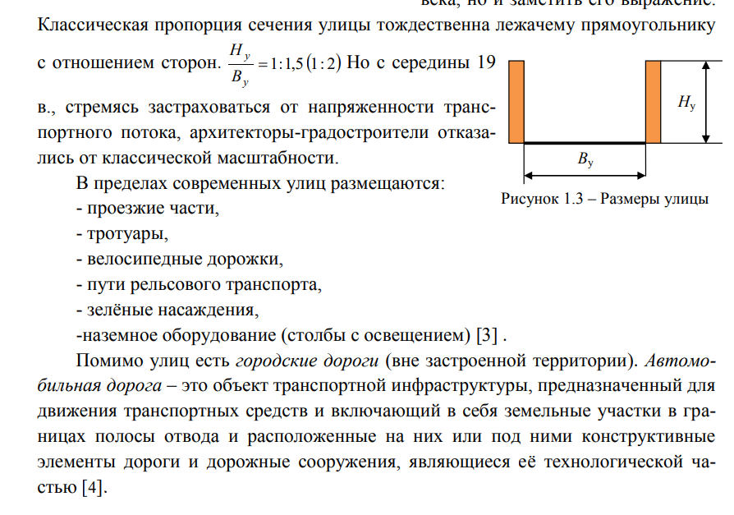

Slide 12
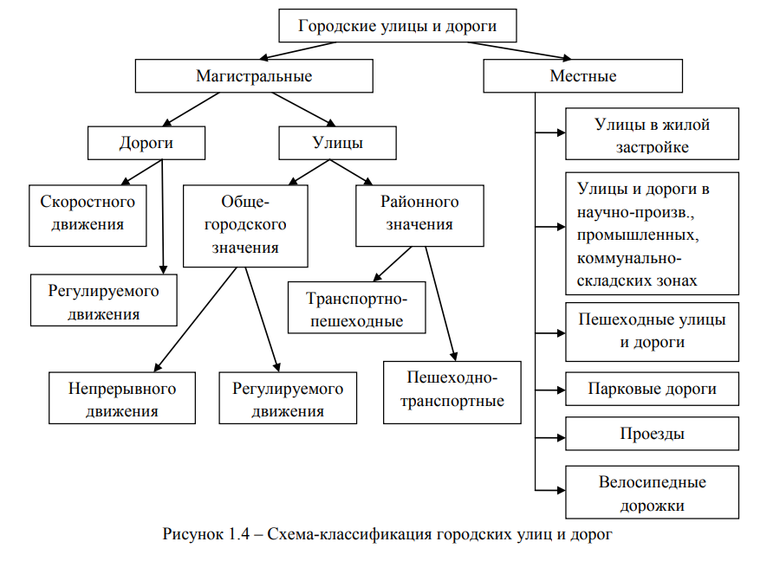
Классификация городских улиц и дорог

Slide 13
Дороги скоростного движения осуществляют транспортную связь между удаленными промышленными и планировочными районами в крупных городах. Они имеют выход на внешние автомобильные дороги. Пересечения с магистральными улицами и дорогами осуществляется в разных уровнях.
Дороги регулируемого движения осуществляют транспортную связь между районами города. Для них характерны участки преимущественно грузового движения, осуществляемого вне жилой застройки. Они имеют выход на внешние автомобильные дороги. Пересечения с улицами и дорогами, как правило, в одном уровне со светофорами.
Магистральные улицы непрерывного движения осуществляют транспортную связь между жилыми, промышленными районами и общественными центрами. Они связаны с другими магистральными улицами, городскими и внешними дорогами многоуровневыми развязками.
Магистральные улицы регулируемого движения осуществляют транспортную связь между жилыми, промышленными районами и центром города, центрами планировочных районов. Они имеют выходы на магистральные улицы, городские и внешние дороги. Пересечение с магистральными улицами и дорогами, как правило, в одном уровне.

Slide 14
Транспортно-пешеходные улицы осуществляют транспортную и пешеходную связь между жилыми районами, общественными центрами, имеют выходы на другие магистральные улицы.
Пешеходно-транспортные улицы осуществляют пешеходную и транспортную связь в пределах планировочного района. По улице движется преимущественно общественный пассажирский транспорт. Улицы в жилой застройке осуществляют транспортные и пешеходные связи на территории жилых районов. Грузовой и общественный транспорт не пропускается. Имеют выходы на магистральные улицы и дороги регулируемого движения.
Улицы и дороги в научно-производственных, промышленных и коммунальноскладских зонах. Связь осуществляется преимущественно легковым и грузовым транспортом в пределах зон. Имеют выходы на магистральные городские дороги. Пересечения с улицами и дорогами устраиваются в одном уровне.

Slide 15
Пешеходные улицы и дороги осуществляют пешеходную связь с местами приложения труда, учреждениями и предприятиями обслуживания, в том числе в пределах общественных центров, местами отдыха и остановочными пунктами общественного транспорта.
Парковые дороги осуществляют транспортную связь в пределах территории парков и лесопарков преимущественно для движения легковых автомобилей. Проезды осуществляют подъезд транспортных средств к жилым и общественным зданиям, учреждениям, предприятиям и другим объектам городской застройки внутри районов, микрорайонов, кварталов.
Велосипедные дорожки предназначены для проезда на велосипедах по свободным от других видов транспортного движения трассам.

Slide 16
Практическая работа №3
определение зон города
определение классификации городской улицы
описание элементов улицы с размерами и фотографиями
*работу сделать в виде презентаций (с иллюстрацией) и защитить 12 февраля в аудитории Г-2-402 (в 11:00)

